Slide 1
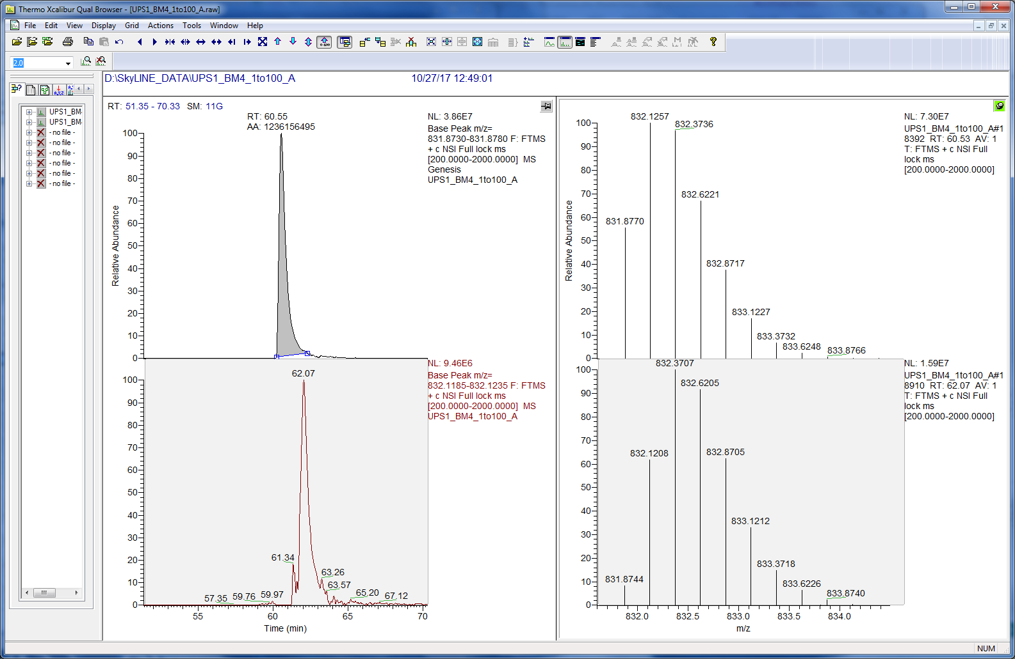
LC-MS OF DEAMIDATED SPECIES
K.INSLQPEDFGSYYCQHHYGTPYTFGGGTK.L
K.INSLQPEDFGSYYCQHHYGTPYTFGGGTK.L

Slide 2
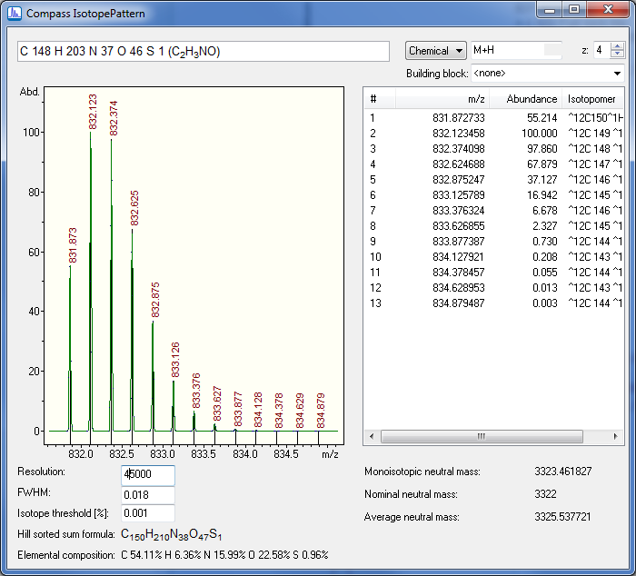
NON-DEAMIDATED
5.5 ppm
DEAMIDATED

